Slide 1
FindYourPath
Anna De Langhe – Simon Demeyere

Slide 2
Inhoudstafel
Resultaat
Kort verloop
Productiedosier
Probleemstellingen
Bronnen/Oplossingen
Korte demonstratie

Slide 3
Resultaat
Weinig resultaat
Veel problemen
Waarom toch Presenteren?

Slide 4
Kort verloop

Slide 5
Kort verloop
AppsForGhent
Groep van 4
Concept bedenken
Groep in 2
Nieuw concept/ontwerpen

Slide 6
Kort verloop
Layout zoeken
Plannen voor 2
Mern Stack onderzoeken

Slide 7
Productiedosier

Slide 8
Briefing
Planning ( 252 uur)
Persona’s / Scenario’s
Journey Map

Slide 9
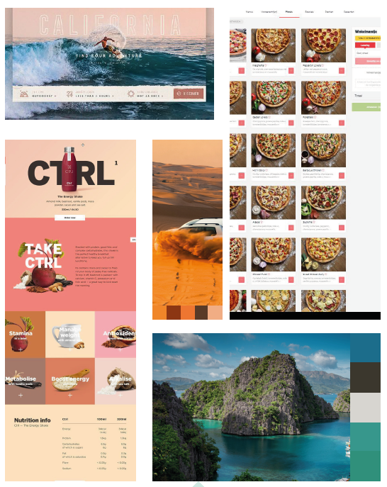
Moodboard

Slide 10
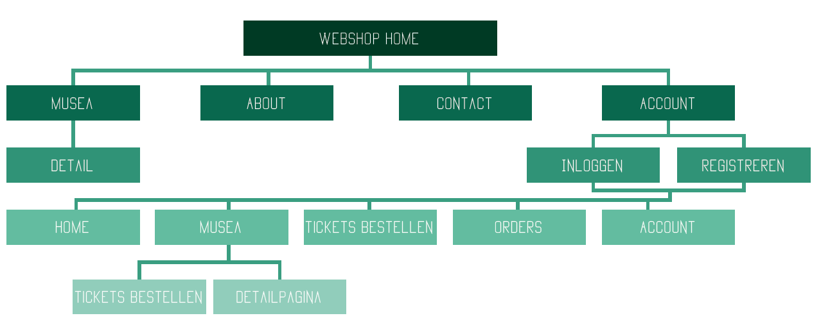
Sitemap

Slide 11
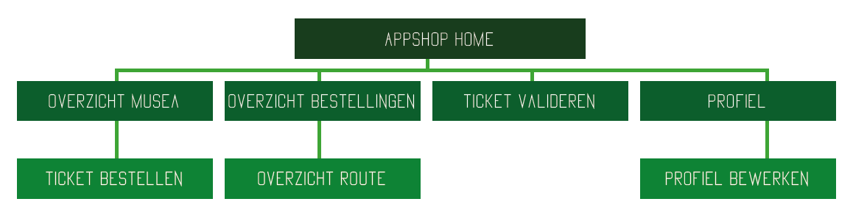
Sitemap

Slide 12
Sitemap

Slide 13
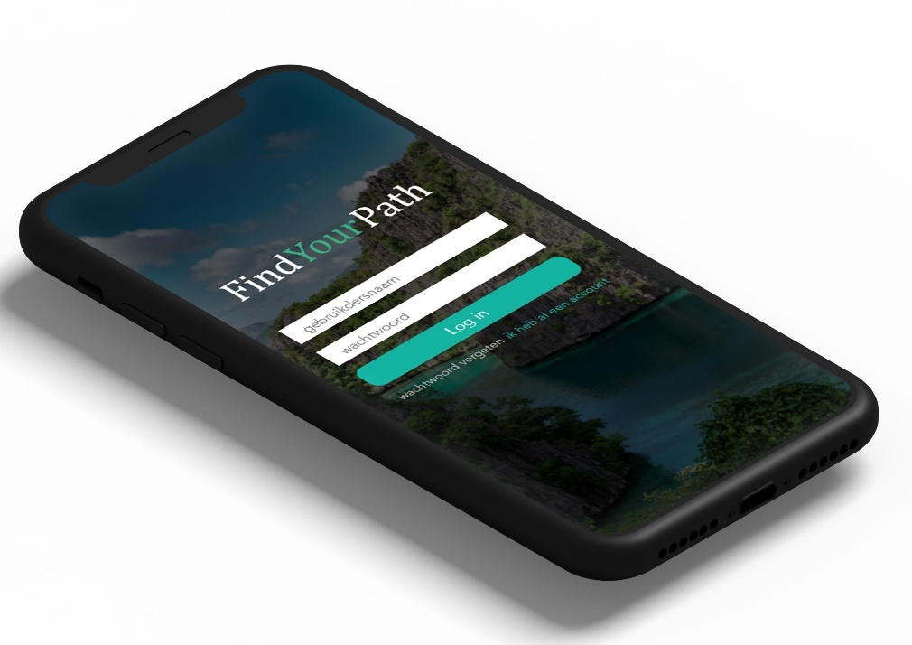
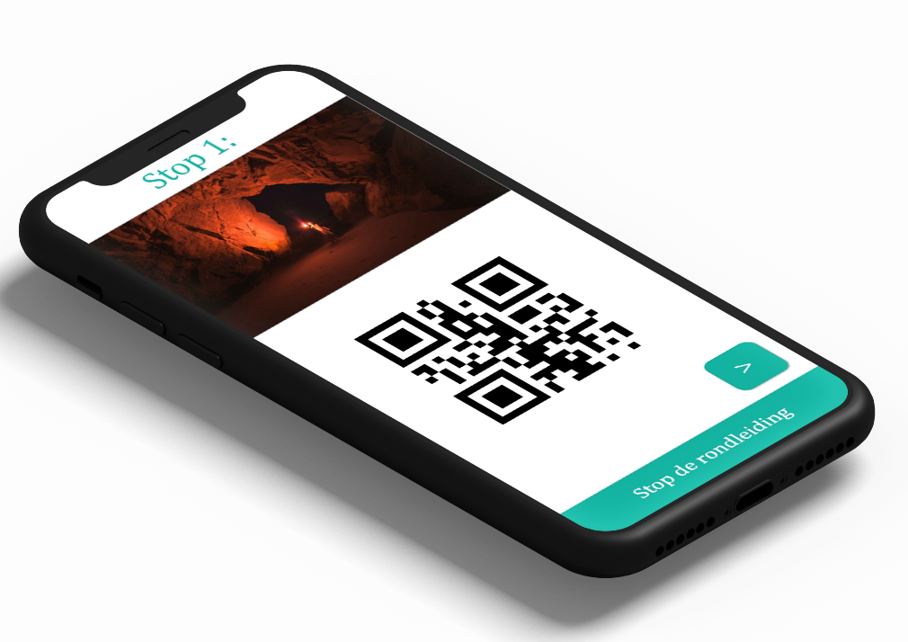


Wireframes
Visuals
Mockup’s

Slide 14
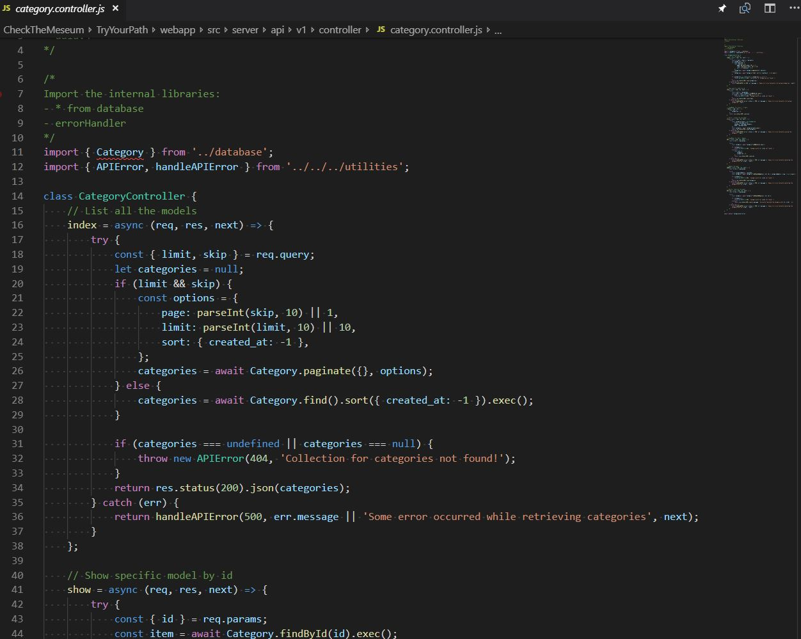
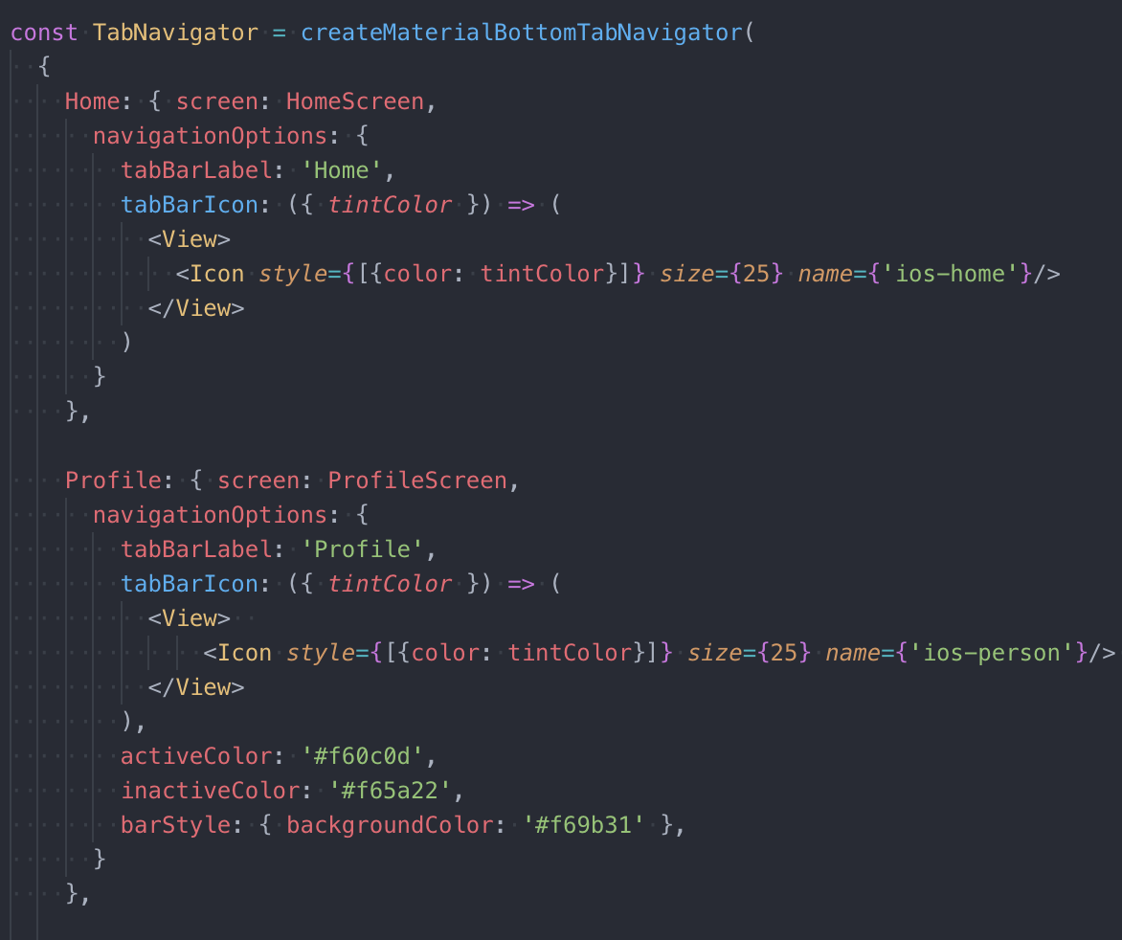
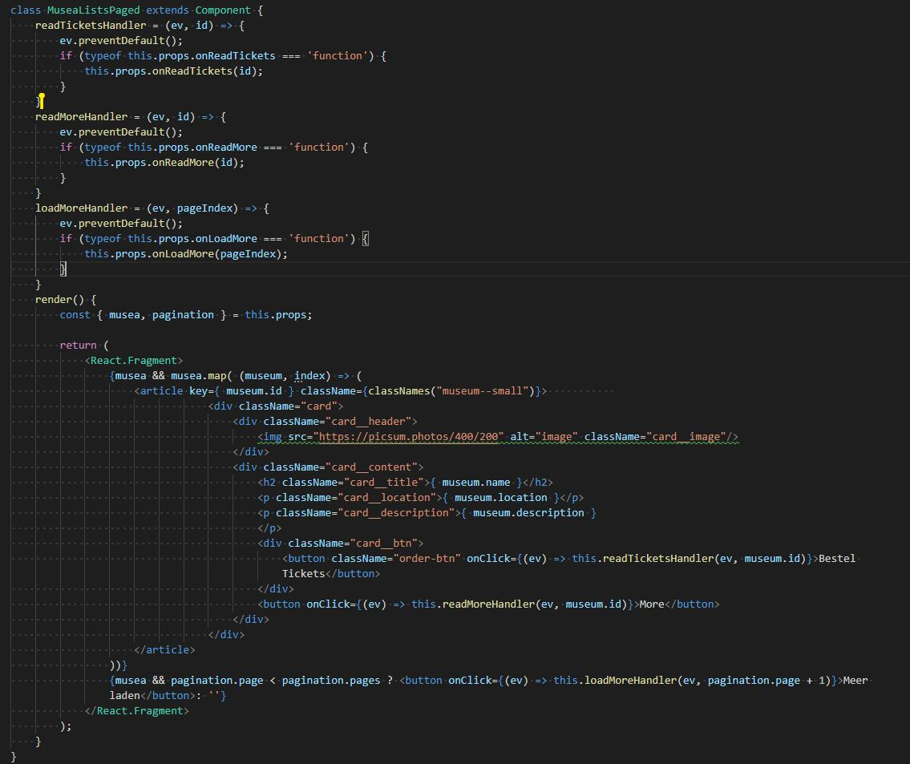
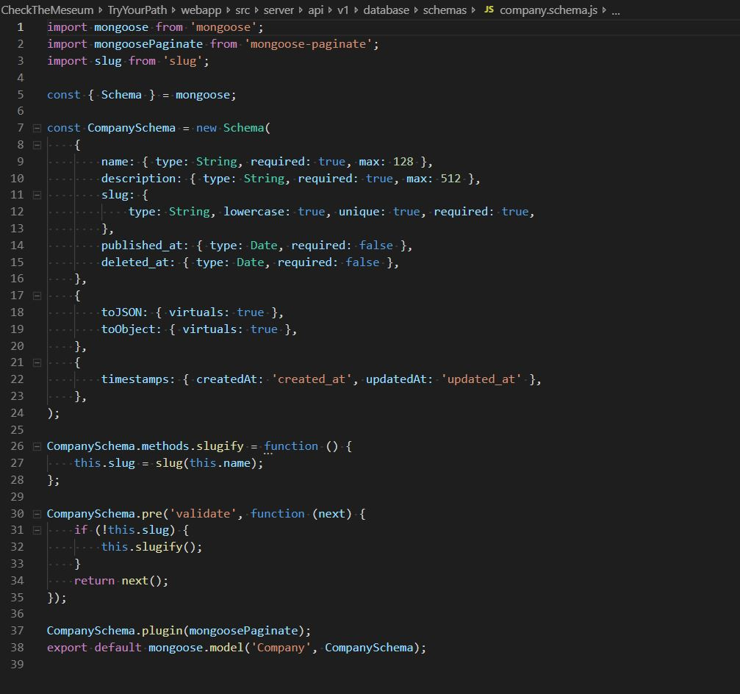
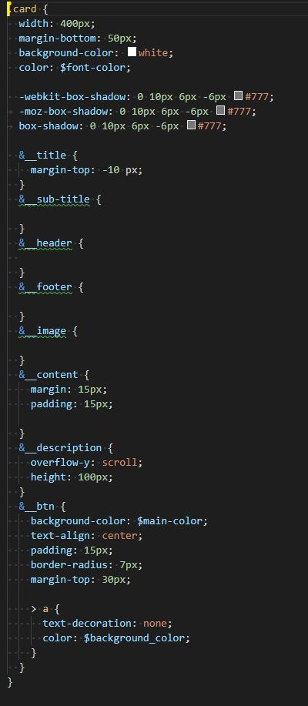
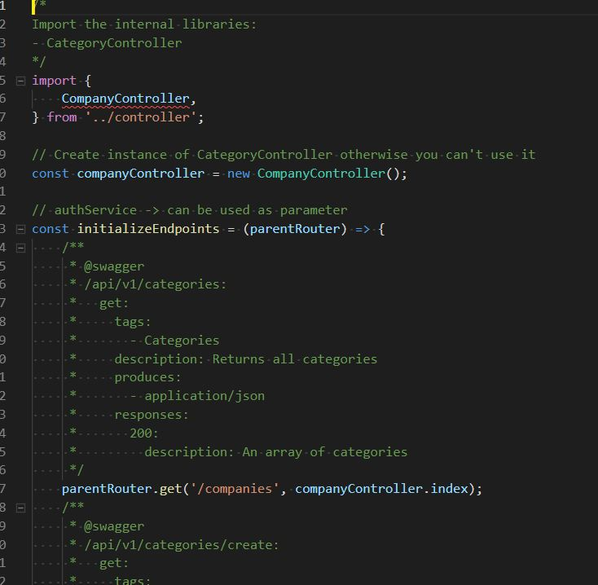
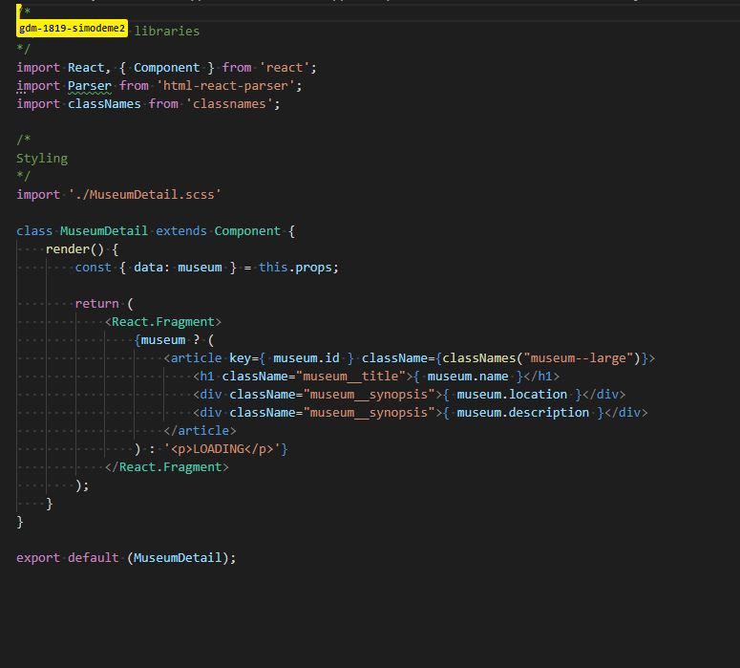
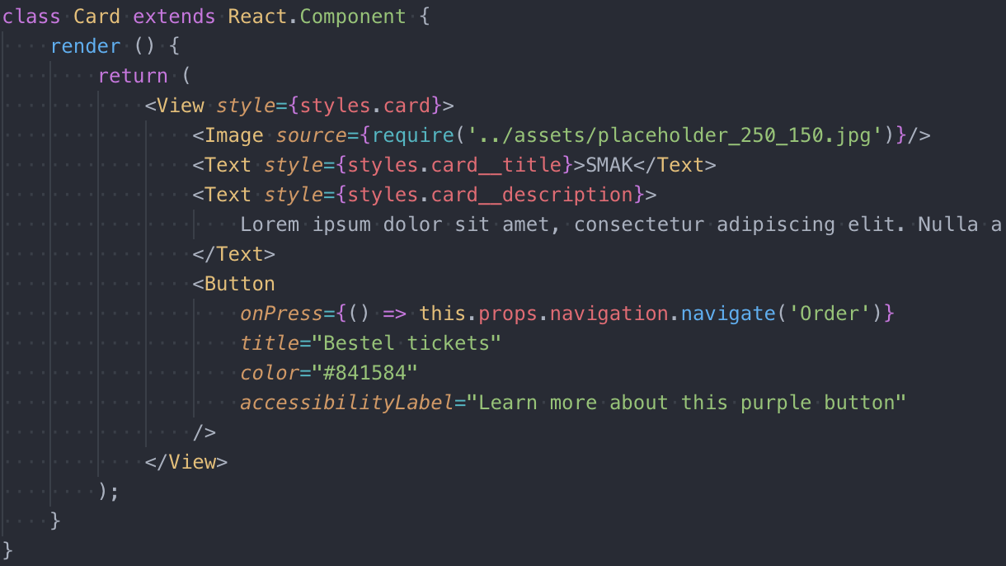
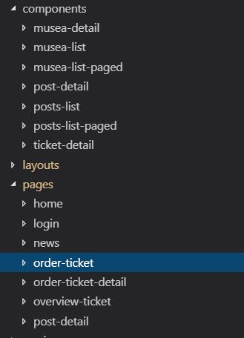
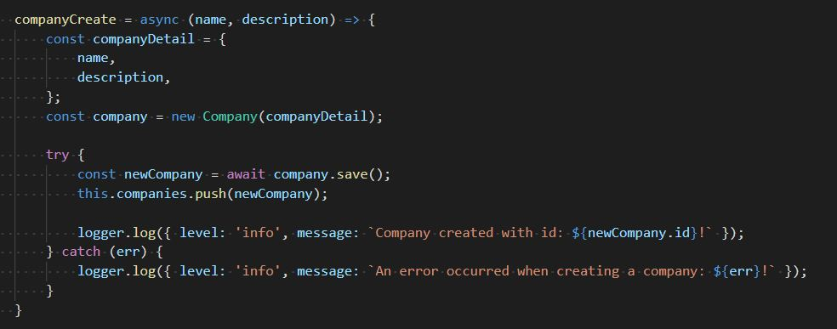
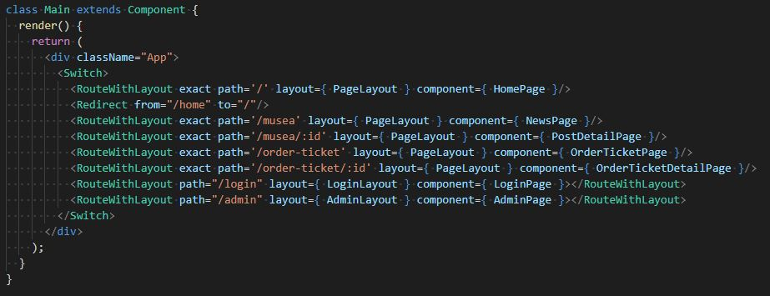
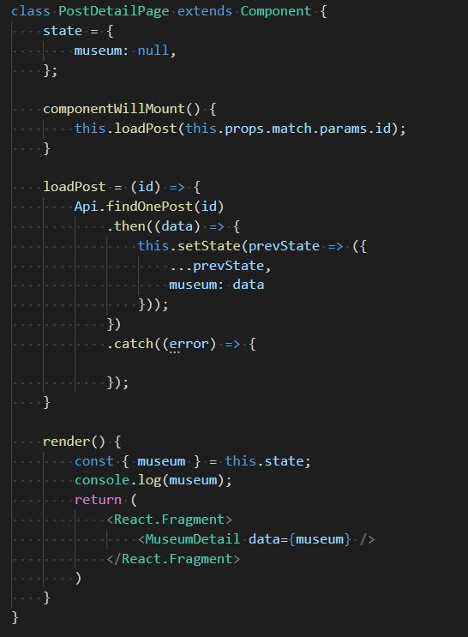
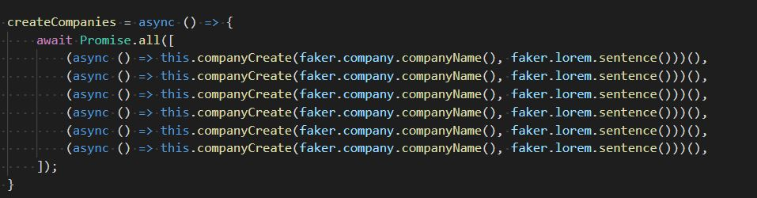
Snippets

Slide 15
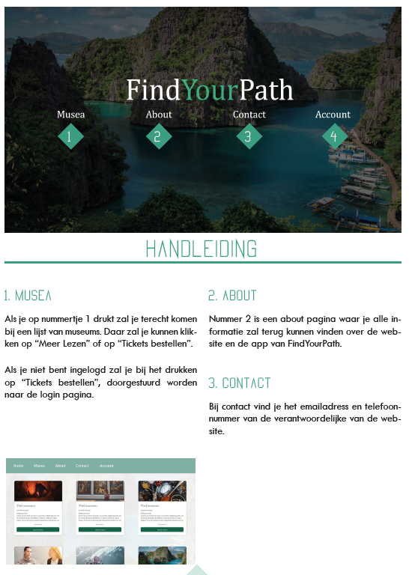
Handleiding

Slide 16
Probleemstellingen

Slide 17
Problemen
Het concept
Mern stack
Authentication
API
Database
Store
Delete
Post
Edit
Update
Api met React Native

Slide 18
Bronnen/Oplossingen

Slide 19
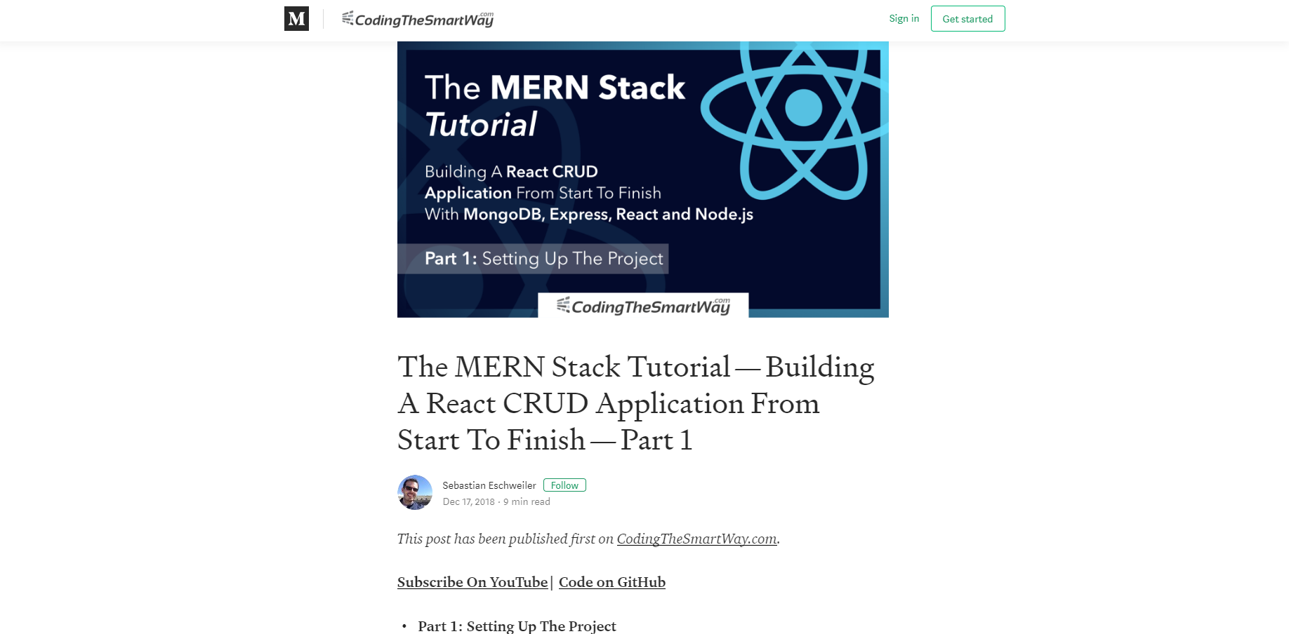
CRUD met Mern Stack
https://medium.com/codingthesmartway-com-blog/the-mern-stack-tutorial-building-a-react-crud-application-from-start-to-finish-part-1-d8d701c2995

Slide 20
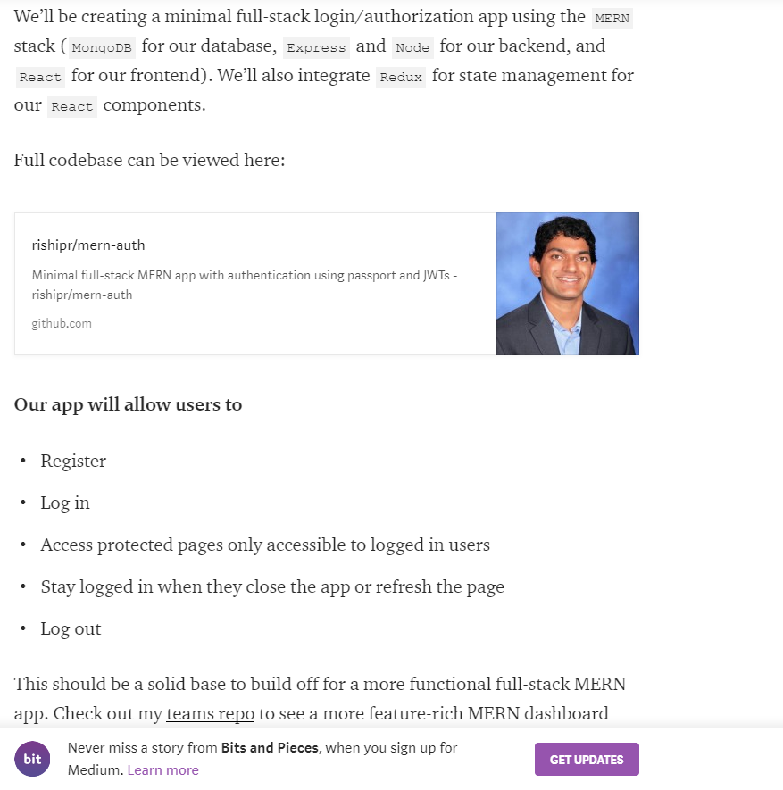
Full stack Authentication
https://blog.bitsrc.io/build-a-login-auth-app-with-mern-stack-part-1-c405048e3669

Slide 21
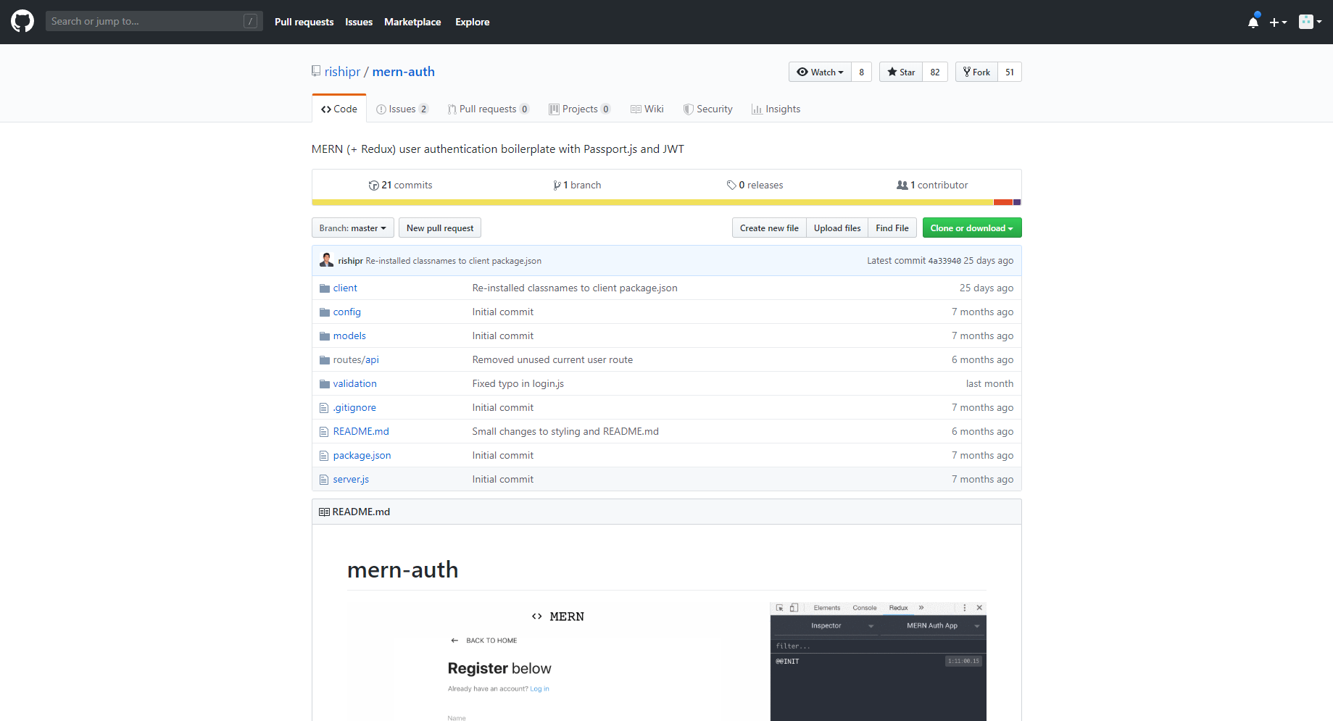
Authentication
https://github.com/rishipr/mern-auth?fbclid=IwAR0qoTF2MTTFJx22GYkLpPCiuxOPlNZlb8ESOyY1Fyrsv36qrtn_KwD3wHY

Slide 22
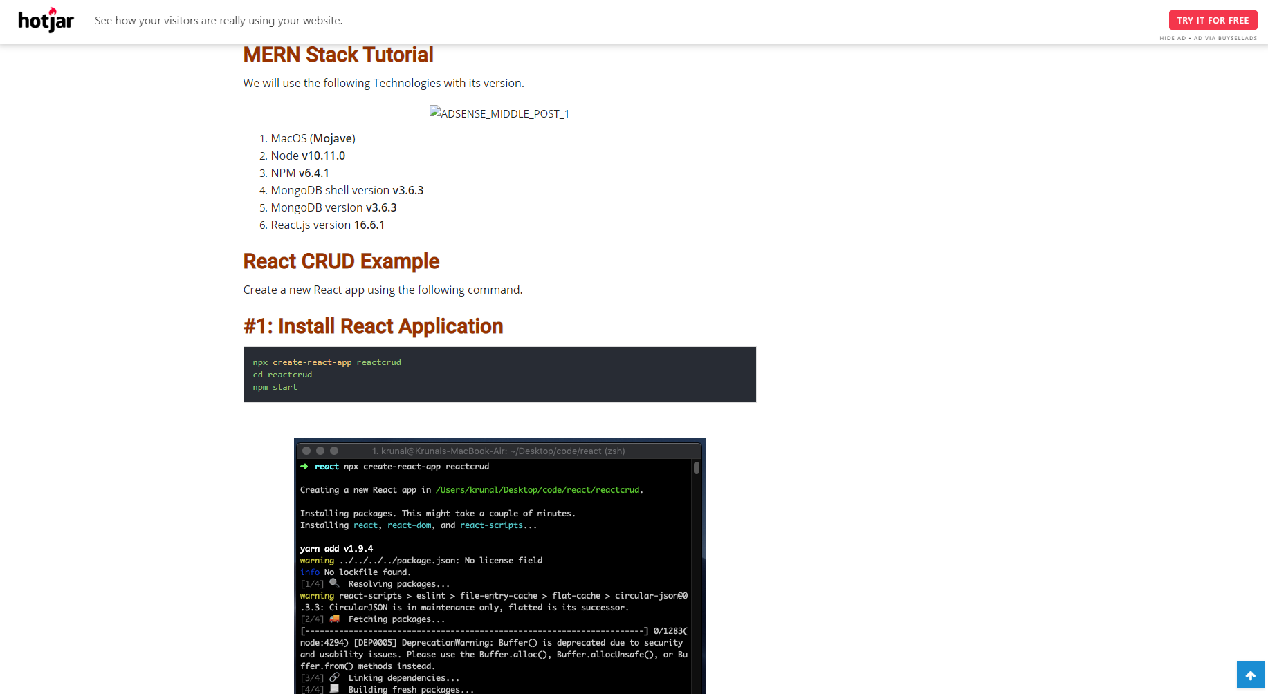
Understanding Mern-stack
https://appdividend.com/2018/11/11/react-crud-example-mern-stack-tutorial/

Slide 23
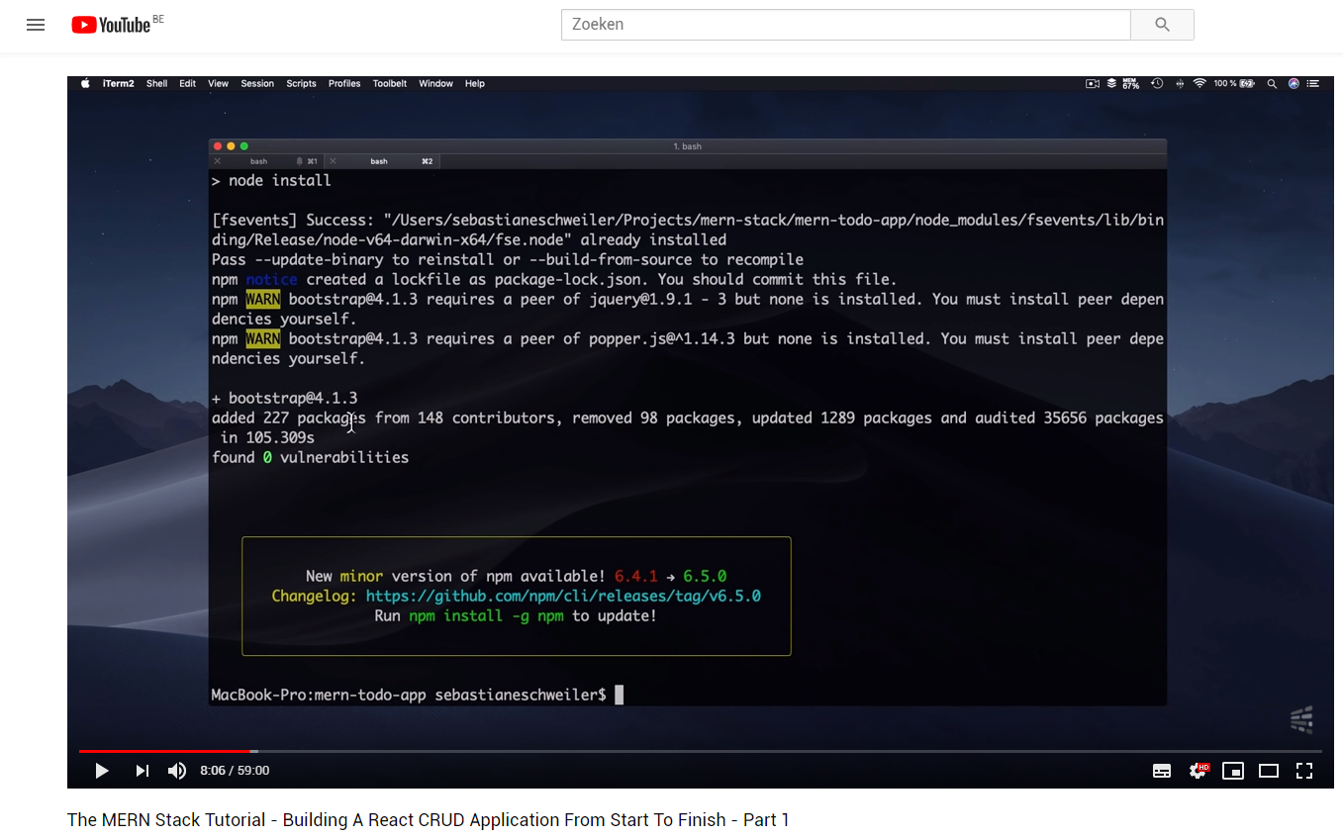
Understanding Mern-stack
https://www.youtube.com/watch?v=qvBZevK1HPo

Slide 24
Korte Demo

Slide 25
Toch bedankt voor uw tijd!

